Slide 1
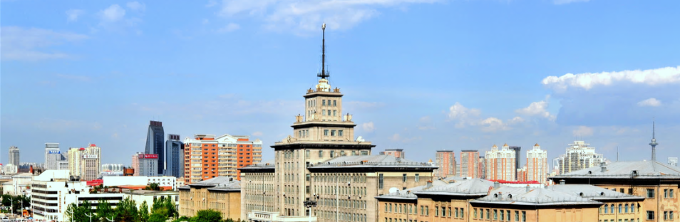

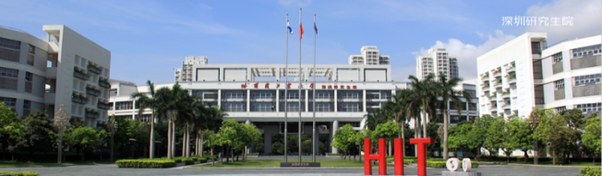
人工智能数学基础
Essential Math for AI
第4章 不确定度量与熵
哈尔滨工业大学计算学部人工智能专业 刘绍辉
shliu@hit.edu.cn
微信：shliu13403627844
2023年4月24日

Slide 2
内容介绍
4.1 信息
4.2 通信系统模型
4.3 自信息量
4.4 熵-离散信源最大熵定理
4.5平均互信息量、相对熵

Slide 3


4.1 信息——信息 、消息、信号
信号是消息的物理表现形式，如声波、光波、电磁波等
消息是信号的具体内容 。
消息
信号
信息
Notes:
信息是指消息中包含的有意义的内容，它是通过消息来表达的，消息是信息的载体。 如教师在课堂上讲课，具体讲授的内容即为信息，而所要传授的内容是通过语言(话)表达的，语言(消息)即为信息的载体。
消息可分为离散消息和连续消息。
离散消息:离散消息中元素之间的差异明显、并且有界可数。 主要特点是状态离散。 例如:文字、符号和数字。
连续消息:连续消息中消息的数目无穷多个，相邻元素的差异很小。 例如:语音、连续图像。
信号是指随时间变化的物理量。因为消息不适合于在信道中直接传输，需将其调制成适合在信道中传输的信号。
信号可以分为连续时间信号和离散时间信号:

Slide 4
4.1 信息——信息的特性
信息是无形的
信息是可共享的
信息是无限的
是一种取之不尽、用之不竭的资源
时空上的可扩展：具有时效性；前后信息相连，会提供新信息。
信息是可度量的
信息的度量是信息论的重要研究内容之一

Slide 5
4.1信息
概念一——通俗概念
“信息=消息”
虽然直观通俗、容易理解，但是并不准确。
电话 报纸 电视 网络
地球绕着太阳转
消息
这是众所周知的事情，信息量约为0

Slide 6
4.1 信息
概念二——广义概念
“信息是对物质存在和运动形式的一般描述”
“信息是认识主体（人、生物、机器）所感受的事物运动状态和变换方式”
这个概念不容易定量描述，更接近于一个哲学概念。

Slide 7
4.1信息
概念三——概率信息，又称为狭义信息
“信息是用来消除不确定性的东西”
由美国数学家香农(Claude Elwood Shannon，1916-2001)提出来的，故又称香农信息。
用事件发生的概率衡量它的信息量
事件发生的概率越大，它提供的信息量就越小。
事件“中国足球队0:1负于韩国足球队”
事件发生的概率越小，一旦该事件发生，它发生后提供的信息量越大
事件“中国足球队4:0力克韩国足球队”
研究概率信息，简称信息。

Slide 8
4.2 通信系统模型
研究对象：通用通信系统
通信系统的基本问题：在某一点精确或近似地恢复另一点发送的信息。
信息论是通信的数学理论

Slide 9

4.2 通信系统模型
信息
消息
信号
信 源
编码器
信
道
噪声
干
扰
源
信 宿
译码器
消息
信息
信号+噪声
通信系统模型

Slide 10
4.2 通信系统模型
信源：产生消息的源泉
信宿：信息的接受者
编码器：将消息变换成适合于信道传输的形式
信源编码：压缩
信道编码：纠错
保密编码：保证信息的安全性
调制：将消息变换成适合信道传输的信号形式（物理的方法）
译码器：编码的逆变换
信道：将信号从发射端传到接受端的通道
干扰源（噪声源）：信道中的噪声

Slide 11
4.2 通信系统模型
信
源
信
源
编
码
器
信
道
编
码
器
调
制
器
解
调
器
信
道
译
码
器
信
源
译
码
器
信
宿
⊕
⊕
信道
保
密
编
码
器
解
密
译
码
器
干
扰
源
细化的通信系统模型

Slide 12
4.2 通信系统模型
信
源
信
源
编
码
器
信
道
编
码
器
调
制
器
解
调
器
信
道
译
码
器
信
源
译
码
器
信
宿
⊕
⊕
信道
保
密
编
码
器
解
密
译
码
器
干
扰
源
细化的通信系统模型

Slide 13

4.2 通信系统模型——信源编码的主要目的
过不去！
信 道

Slide 14

4.2 通信系统模型——信源编码的主要目的
呵呵，这样就能过去啦！
信 道
压缩！使信号能够更加有效地传输信息！

Slide 15
4.2 通信系统模型
信
源
信
源
编
码
器
信
道
编
码
器
调
制
器
解
调
器
信
道
译
码
器
信
源
译
码
器
信
宿
⊕
⊕
信道
保
密
编
码
器
解
密
译
码
器
干
扰
源
细化的通信系统模型

Slide 16
4.2 通信系统模型——信道编码的主要目的
“今天12点见面！”
信 道
“明天12点见面！”
纠错！使信号能够更加可靠地传输信息！

Slide 17
4.2 通信系统模型
信
源
信
源
编
码
器
信
道
编
码
器
调
制
器
解
调
器
信
道
译
码
器
信
源
译
码
器
信
宿
⊕
⊕
信道
保
密
编
码
器
干
扰
源
解
密
译
码
器
细化的通信系统模型

Slide 18
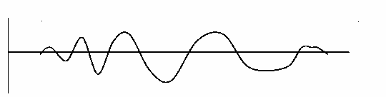
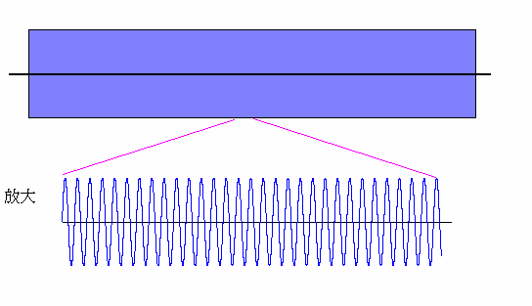
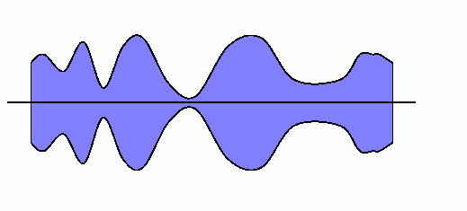
4.2 通信系统模型——调制的主要目的
使信号更加适合在信道中传输！
调制信号
载波信号
已调制信号
调幅示意图
Notes:
听到的声音：20-20kHz

Slide 19
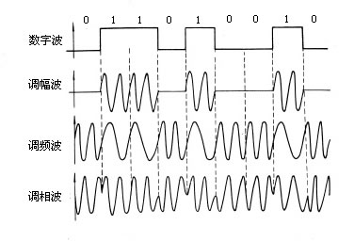
4.2 通信系统模型——调制的主要目的
调制示意图

Slide 20
4.2 通信系统模型
信
源
信
源
编
码
器
信
道
编
码
器
调
制
器
解
调
器
信
道
译
码
器
信
源
译
码
器
信
宿
⊕
⊕
信道
保
密
编
码
器
干
扰
源
解
密
译
码
器
细化的通信系统模型
香农第一定理——为了无失真地传输信源信息，信源编码的极限是什么？
香农第二定理——在有噪信道中无失真地通信，信道编码的极限是多少？
香农第三定理——如果允许一定量的失真，信源编码的极限是什么？

Slide 21
4.2 通信系统模型
信息论的研究目标：以通用的通信系统为研究对象，找到信息传输过程的共同规律，以提高信息传输的
有效性、可靠性、安全性
数字通信的三项基本技术：数据压缩、数据纠错、数据加密
数据
香农奠定了这三项技术的理论基础！

Slide 22
4.3自信息量
信源的不肯定性
同学听课，要获得信息，必须从老师那里学到事先不知道的信息
信源发出消息的状态存在某种程度的不肯定性，收到之后，消除了不肯定性
信息的多少与信源的不肯定性有关
例：有一个布袋，装99个红球，1个白球，随意拿出一个，猜测是红球还是白球？各40个呢？如果是红、白、黑、黄各24个呢？不肯定程度如何？与概率空间的状态数和概率有何关系？

Slide 23
4.3 自信息量
信息量与不确定度
事件发生的概率越大，它提供的信息量就越小。
事件“中国足球队0:1负于巴西足球队”
事件发生的概率越小，一旦该事件发生，它发生后提供的信息量越大
事件“中国足球队4:0力克巴西足球队”

Slide 24
4.3 自信息量
根据客观事实和人们的习惯，函数应满足：

Slide 25
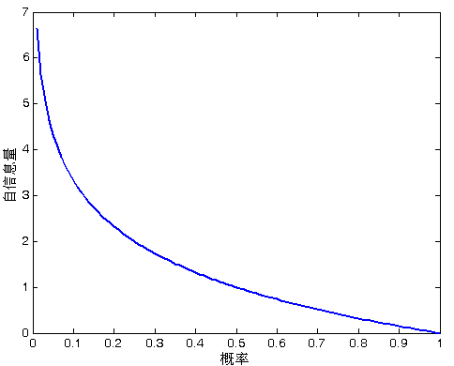
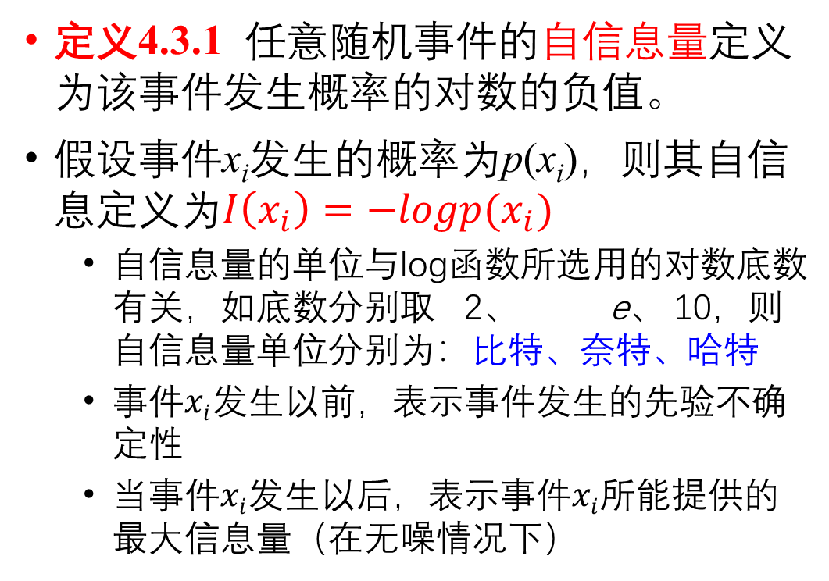
4.3 自信息量
定义4.3.1 任意随机事件的自信息量定义为该事件发生概率的对数的负值。
假设事件x_{i}发生的概率为p(x_{i})，则其自信息定义为$I\left(x_{i}\right)=−logp(x_{i})$
自信息量的单位与log函数所选用的对数底数有关，如底数分别取 2、 e、 10，则自信息量单位分别为：比特、奈特、哈特
事件$xi$发生以前，表示事件发生的先验不确定性
当事件$xi$发生以后，表示事件$xi$所能提供的最大信息量（在无噪情况下）

Slide 26
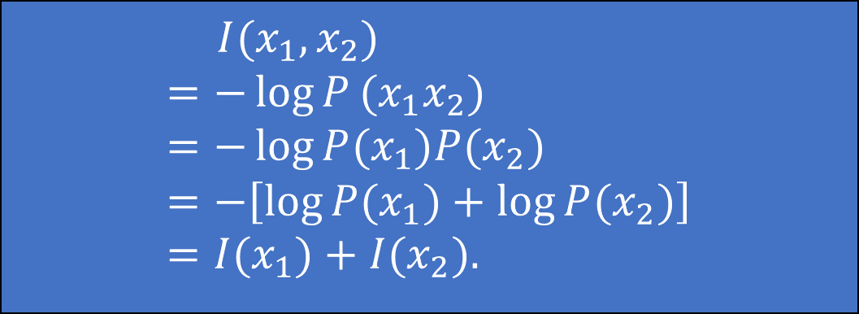
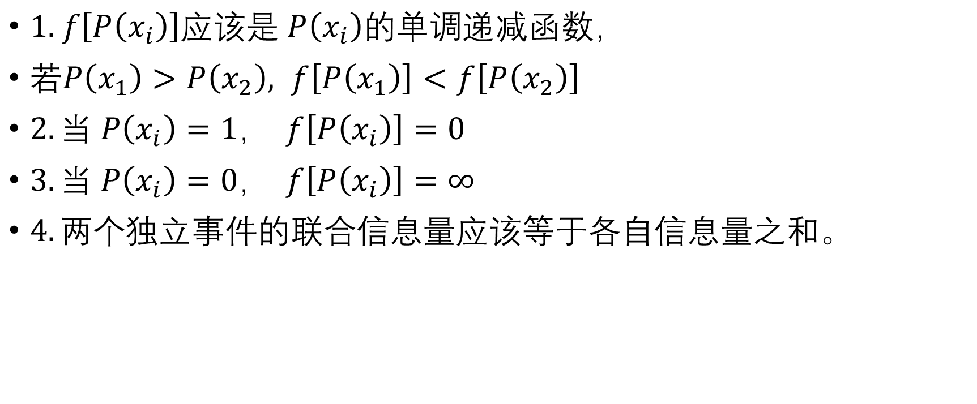
4.3 自信息量
$\text{1. }f\left[P\left(x_{i}\right)\right]应该是 P\left(x_{i}\right)的单调递减函数，$
$若P\left(x_{1}\right)>P\left(x_{2}\right), f\left[P\left(x_{1}\right)\right]<f\left[P\left(x_{2}\right)\right]$
$2. 当 P\left(x_{i}\right)=1， f\left[P\left(x_{i}\right)\right]=0$
$3. 当 P\left(x_{i}\right)=0， f\left[P\left(x_{i}\right)\right]=∞$
$4. 两个独立事件的联合信息量应该等于各自信息量之和。$
$$I(x_{1},x_{2}) \\ =−\log{P}(x_{1}x_{2}) \\ =−\log{P(x_{1})P(x_{2}) }=−\left[\log{P(x_{1})}+\log{P(x_{2}})\right] \\ =I(x_{1})+I(x_{2}).$$

Slide 27
4.3 自信息量-随机事件的不确定性
举例：
假设事件“中国足球队0:1负于巴西足球队”这个事件发生的概率是99 %，则该事件的自信息量为：
假设事件“中国足球队4:0力克巴西足球队” 发生的概率是1%，则该事件的自信息量为：
该事件的不确定性小，自信息量小。
该事件的不确定性大，自信息量大。

Slide 28
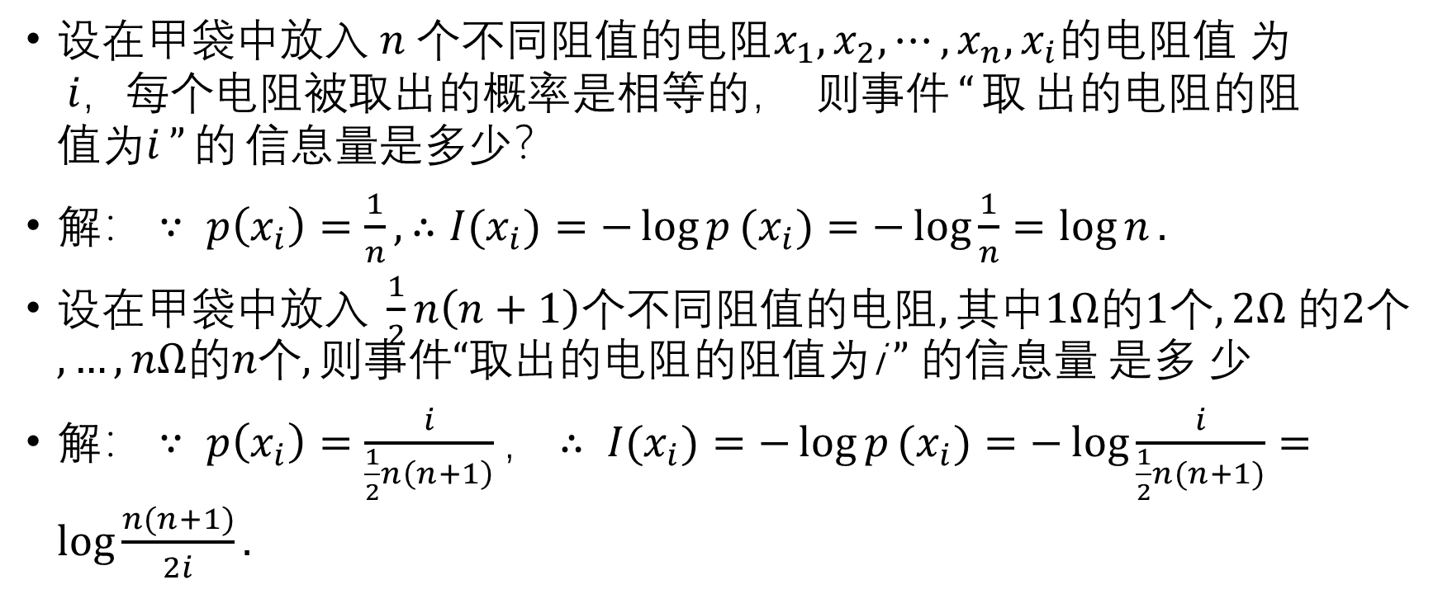
4.3自信息量
$设在甲袋中放入 n 个不同阻值的电阻x_{1},x_{2},⋯,x_{n},x_{i}的电阻值 为 i，每个电阻被取出的概率是相等的， 则事件“{取}出的电阻的阻 值为i”{的}信息量是多少？$
$解：∵ p\left(x_{i}\right)=\frac{1}{n}, ∴I(x_{i})=−\log{p}(x_{i})=−\log{\frac{1}{n}}=\log{n}.$
$设在甲袋中放入 \frac{1}{2}n\left(n+1\right)个不同阻值的电阻,其中1Ω的1个,2Ω 的2个,…,nΩ的n个,则事件\text{“}\text{取出的电阻的阻值为}$i$\text{”} 的信息量 是多 少$
$解：∵ p\left(x_{i}\right)=\frac{i}{\frac{1}{2}n\left(n+1\right)}，∴ I(x_{i})=−\log{p}(x_{i})=−\log{\frac{i}{\frac{1}{2}n(n+1)}}=\log{\frac{n(n+1)}{2i}}.$

Slide 29
4.3自信息量-信源描述
离散无记忆信源(Discrete Memoryless Source，简记为DMS)输出的是单个符号的消息，不同时刻发出的符号之间彼此统计独立，而且符号集中的符号数目是有限的或可数的。离散无记忆信源的数学模型为离散型的概率空间，即
p(x_{i} )：信源输出符号消息x_{i}的先验概率; 满足：0 ≤ p(x_{i}) ≤ 1，1 ≤i ≤ I

Slide 30
4.3自信息量-信源描述
离散平稳有记忆信源用联合概率空间{X , P (X )}来描述离散有记忆信源的输出。信源在i时刻发出什么符号与i时刻以前信源所发出的符号有关，即由条件概率p (x_{i}⏐x_{i-1} x_{i-2}… )确定。如果该条件概率分布与时间起点无关，只与关联长度有关，则该信源为平稳信源。
对于离散平稳有记忆信源，有：
p (x₁ = a₁) = p (x₂ = a₁) = …
p (x₂ = a₂⏐x₁ = a₁) = p (x₃ = a₂⏐x₂ = a₁) = …
p (x₃⏐x₂ x₁) = p (x₄⏐x₃ x₂) = …
┇
p (x_{i+L}⏐x_{i+L-1} x_{i+L-2} … x_{i}) = p (x_{j+L}⏐x_{j+L-1} x_{j+L-2} … x_{j}) = …
┇

Slide 31
4.3自信息量-信道描述
离散无记忆信道
离散无记忆信道的输入和输出消息都是离散无记忆的单个符号，输入符号x_{i} ∈ { a₁ , a₂ , … , a_{k}}，1 ≤ i ≤ I，输出符号y_{j} ∈ { b₁ , b₂ , … , b_{D} }，1 ≤ j ≤ J，信道的特性可表示为转移概率矩阵：
p (y_{j}⏐x_{i} )对应为已知输入符号为x_{i}，当输出符号为y_{j}时的信道转移概率，满足0 ≤ p (y_{j}⏐x_{i} ) ≤ 1

Slide 32
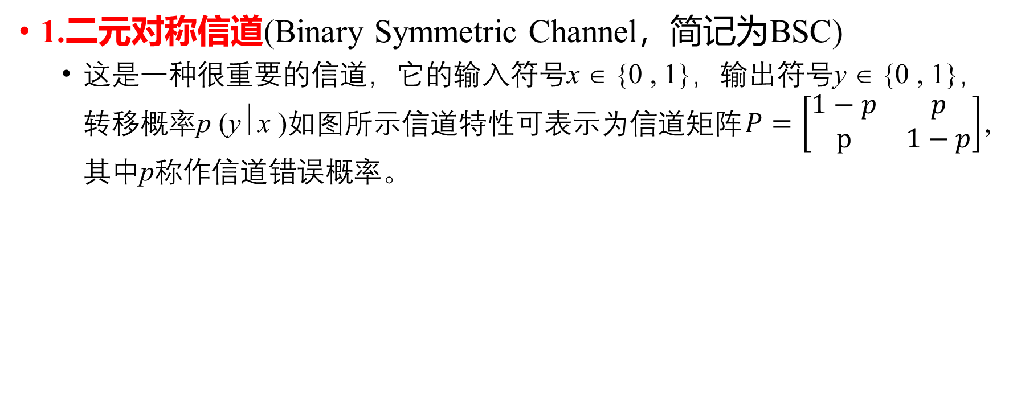
4.3自信息量-信道描述-几种常见的离散无记忆信道
1.二元对称信道(Binary Symmetric Channel，简记为BSC)
这是一种很重要的信道，它的输入符号x ∈ {0 , 1}，输出符号y ∈ {0 , 1}，转移概率p (y⏐x )如图所示信道特性可表示为信道矩阵$P=\left[\begin{matrix}1−p & p \\ p & 1−p\end{matrix}\right]$,其中p称作信道错误概率。
1-p
0
0
p
p
1
1
1-p
二元对称信道

Slide 33
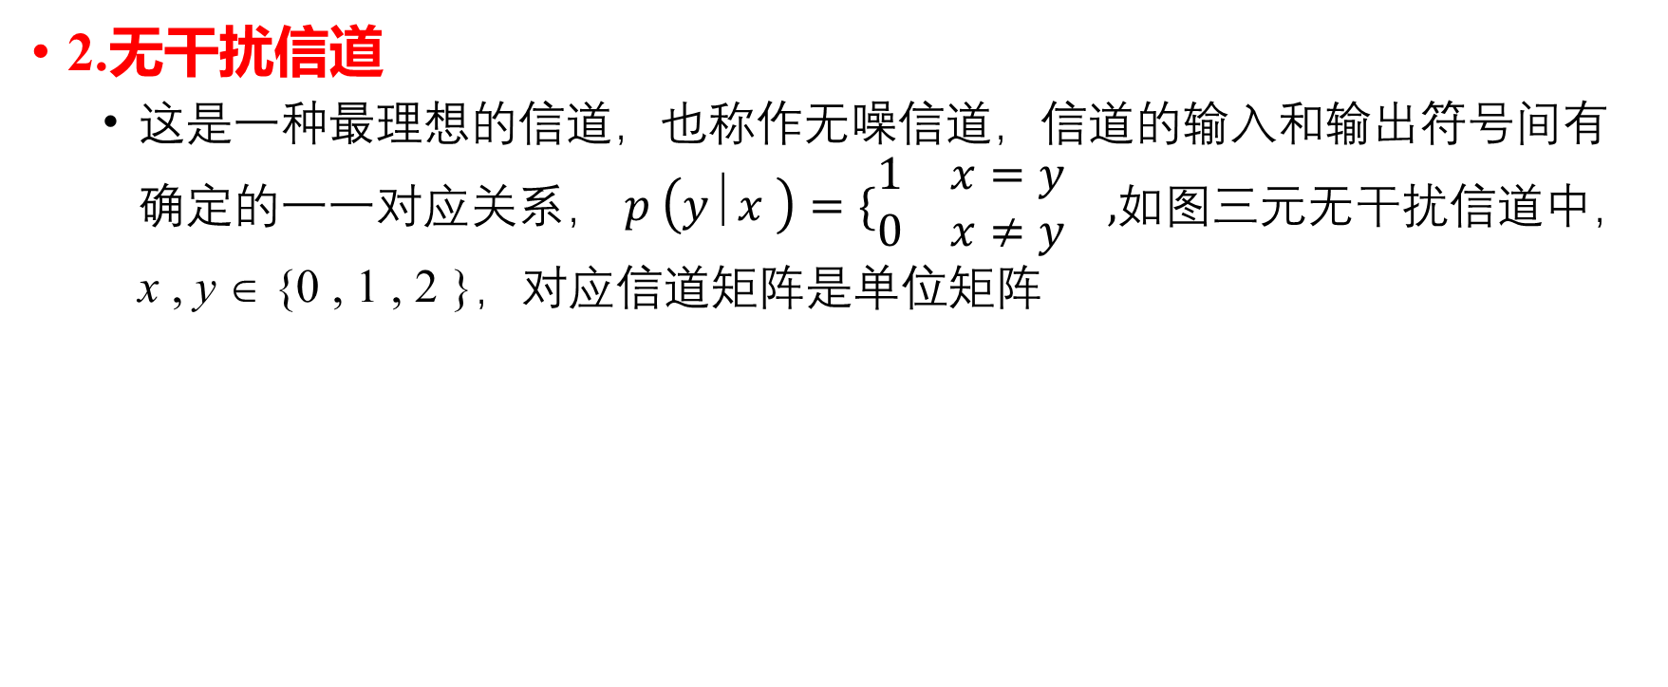
4.3自信息量-信道描述-几种常见的离散无记忆信道
2.无干扰信道
这是一种最理想的信道，也称作无噪信道，信道的输入和输出符号间有确定的一一对应关系， $p \left(y⏐x \right)=\{\begin{matrix}1 & x=y \\ 0 & x≠y\end{matrix} ,$如图三元无干扰信道中，x , y ∈ {0 , 1 , 2 }，对应信道矩阵是单位矩阵
1
0
0
1
1
1
1
2
2
无干扰信道

Slide 34
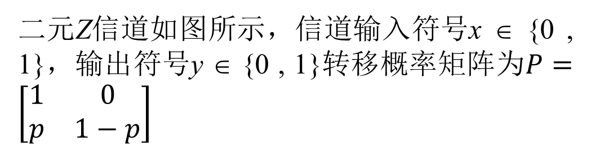
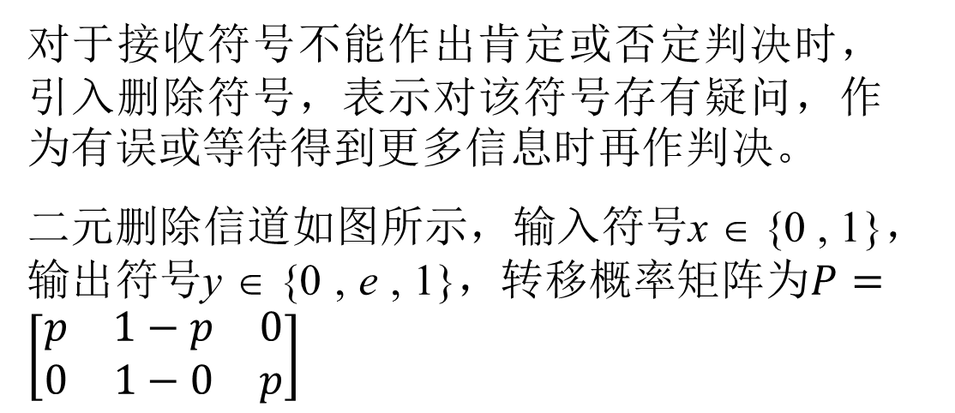
p
0
3. 二元删除信道
0
对于接收符号不能作出肯定或否定判决时，引入删除符号，表示对该符号存有疑问，作为有误或等待得到更多信息时再作判决。
二元删除信道如图所示，输入符号x ∈ {0 , 1}，输出符号y ∈ {0 , e , 1}，转移概率矩阵为$P=\left[\begin{matrix}p & 1−p & 0 \\ 0 & 1−0 & p\end{matrix}\right]$
1-p
e
1-p
1
1
p
图 二元删除信道
1
0
0
4.二元Z信道
p
二元Z信道如图所示，信道输入符号x ∈ {0 , 1}，输出符号y ∈ {0 , 1}转移概率矩阵为$P=\left[\begin{matrix}1 & 0 \\ p & 1−p\end{matrix}\right]$
1
1-p
1
图 二元Z信道

Slide 35
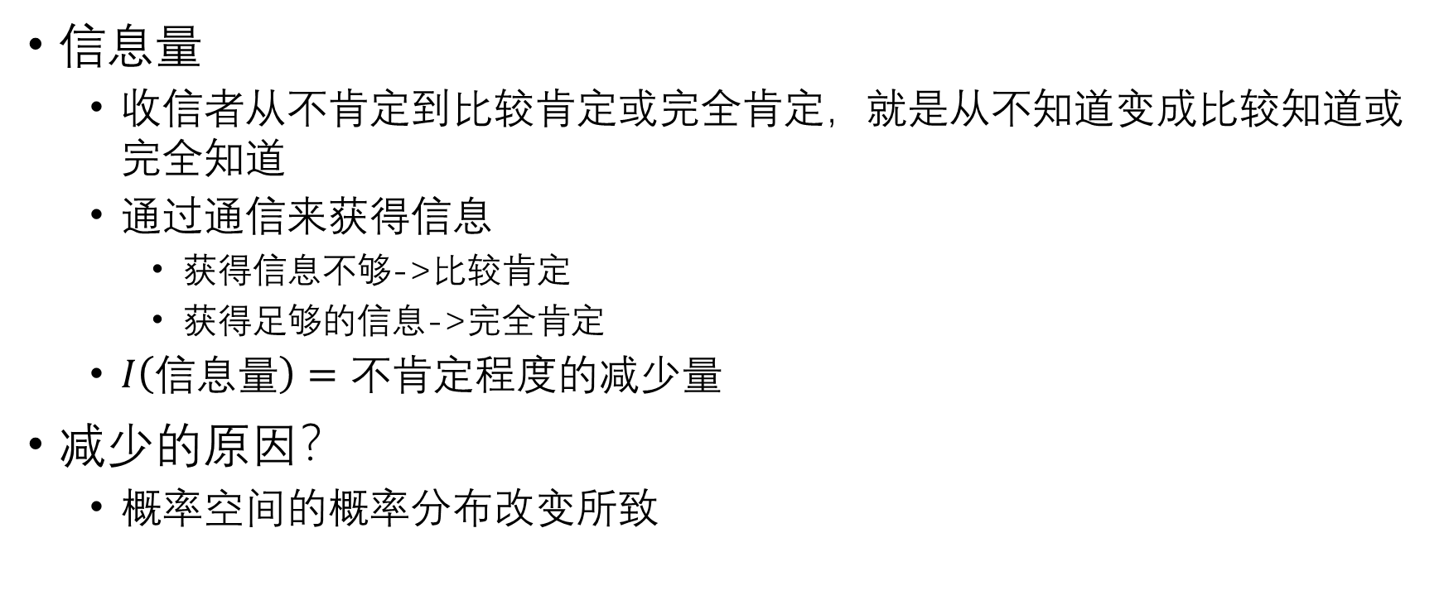
4.3自信息量
信息量
收信者从不肯定到比较肯定或完全肯定，就是从不知道变成比较知道或完全知道
通过通信来获得信息
获得信息不够->比较肯定
获得足够的信息->完全肯定
$I\left(信息量\right)=不肯定程度的减少量$
减少的原因？
概率空间的概率分布改变所致

Slide 36
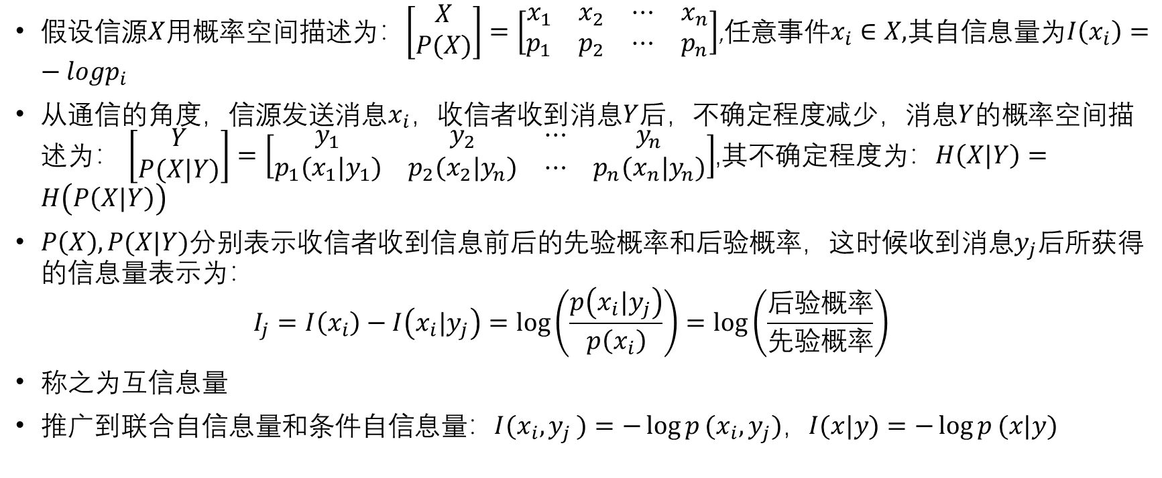
4.3自信息量
假设信源$X$用概率空间描述为：$\left[\begin{matrix}X \\ P(X)\end{matrix}\right]=\left[\begin{matrix}x_{1} & x_{2} & ⋯ & x_{n} \\ p_{1} & p_{2} & ⋯ & p_{n}\end{matrix}\right]$,任意事件$x_{i}∈X,$其自信息量为$I\left(x_{i}\right)=−logp_{i}$
从通信的角度，信源发送消息$x_{i}$，收信者收到消息$Y$后，不确定程度减少，消息$Y$的概率空间描述为： $\left[\begin{matrix}Y \\ P(X|Y)\end{matrix}\right]=\left[\begin{matrix}y_{1} & y_{2} & ⋯ & y_{n} \\ p_{1}(x_{1}|y_{1}) & p_{2}(x_{2}|y_{n}) & ⋯ & p_{n}(x_{n}|y_{n})\end{matrix}\right]$,其不确定程度为：$H\left(X|Y\right)=H\left(P\left(X|Y\right)\right)$
$P\left(X\right),P(X|Y)$分别表示收信者收到信息前后的先验概率和后验概率，这时候收到消息$y_{j}$后所获得的信息量表示为： $I_{j}=I\left(x_{i}\right)−I\left(x_{i}|y_{j}\right)=\log\left(\frac{p\left(x_{i}|y_{j}\right)}{p\left(x_{i}\right)}\right)=\log\left(\frac{后验概率}{先验概率}\right)$
称之为互信息量
推广到联合自信息量和条件自信息量：$I(x_{i}{,y}_{j})=−\log{p}(x_{i},y_{j})$，$I(x|y)=−\log{p}(x|y)$
https://mp.weixin.qq.com/s?__biz=MzI1MjQ2OTQ3Ng==&mid=2247559284&idx=2&sn=cc137ca94ada0eba6604cbcf07ee769f&chksm=e9e0e1ffde9768e9e50587184419558f124a9c73b088d8c77a0a66329d4b01bc5a83457a4d0d&scene=27

Slide 37
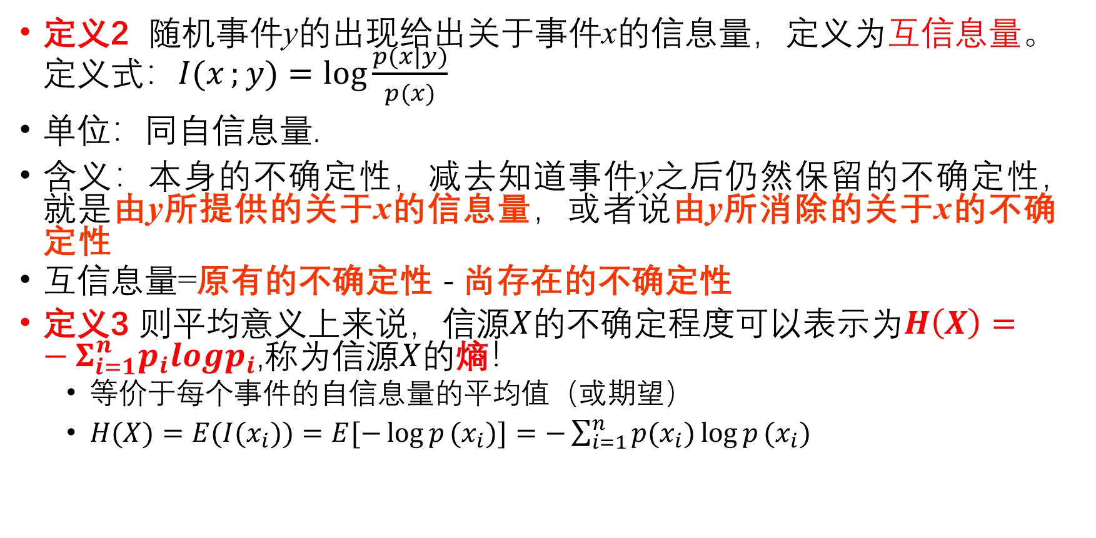
4.3自信息量-互信息量
定义2 随机事件y的出现给出关于事件x的信息量，定义为互信息量。定义式：$I(x;{y})=\log{\frac{p(x|y)}{p(x)}}$
单位：同自信息量.
含义：本身的不确定性，减去知道事件y之后仍然保留的不确定性，就是由y所提供的关于x的信息量，或者说由y所消除的关于x的不确定性
互信息量=原有的不确定性 - 尚存在的不确定性
定义3 则平均意义上来说，信源$X$的不确定程度可以表示为$H\left(X\right)=−Σ_{i=1}^{n}p_{i}logp_{i}$,称为信源$X$的熵！
等价于每个事件的自信息量的平均值（或期望）
$H(X)=E(I(x_{i}))=E[−\log{p}(x_{i})]=−\sum_{i=1}^{n}{p(x_{i})\log{p}(x_{i})}$

Slide 38
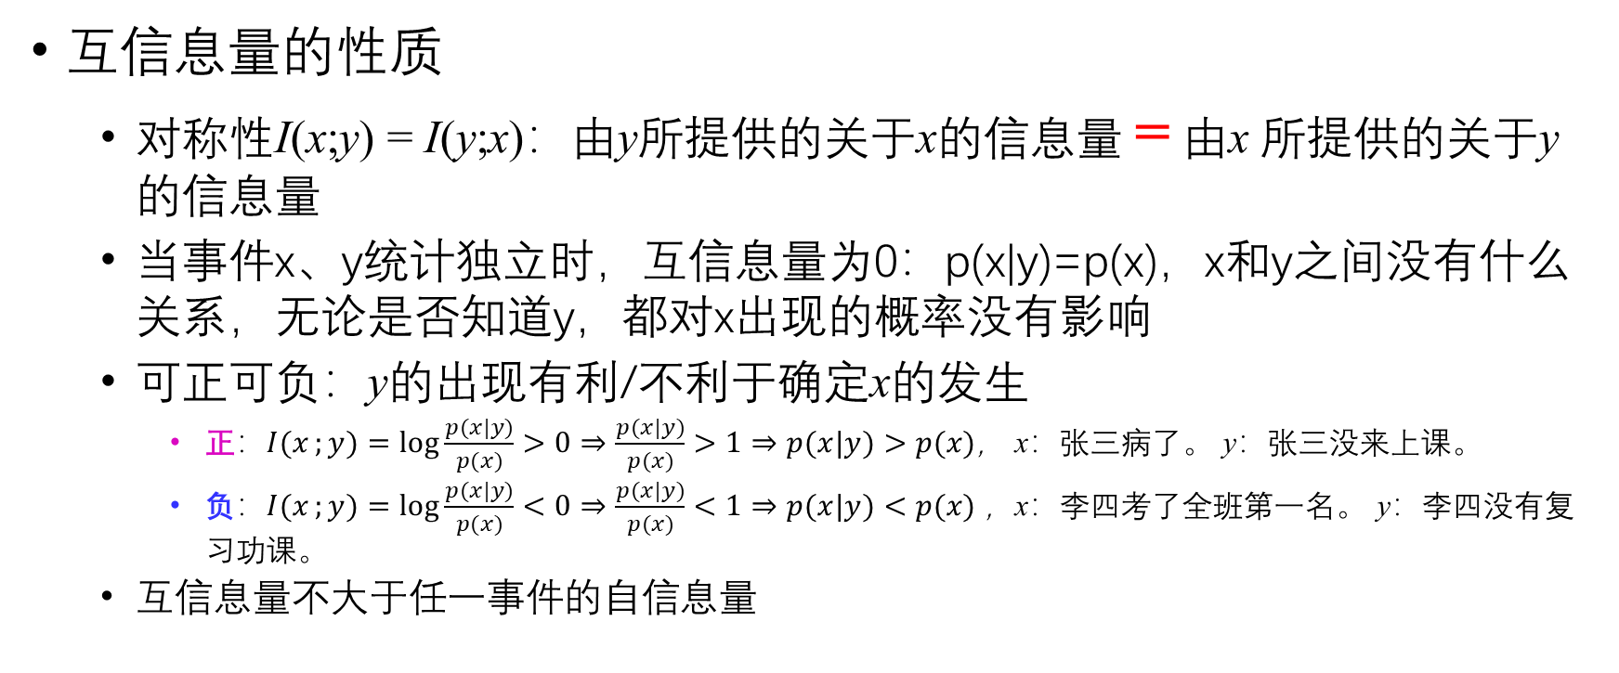
4.3互信息量、熵
互信息量的性质
对称性I(x;y) = I(y;x)：由y所提供的关于x的信息量 = 由x 所提供的关于y的信息量
当事件x、y统计独立时，互信息量为0：p(x|y)=p(x)，x和y之间没有什么关系，无论是否知道y，都对x出现的概率没有影响
可正可负：y的出现有利/不利于确定x的发生
正：$I(x;{y})=\log{\frac{p(x|y)}{p(x)}}>0⇒\frac{p(x|y)}{p(x)}>1⇒p(x|y)>p(x)$， x：张三病了。 y：张三没来上课。
负：$I(x;{y})=\log{\frac{p(x|y)}{p(x)}}<0⇒\frac{p(x|y)}{p(x)}<1⇒p(x|y)<p(x)$ ，x：李四考了全班第一名。 y：李四没有复习功课。
互信息量不大于任一事件的自信息量
信道
x y
信道
y x

Slide 39
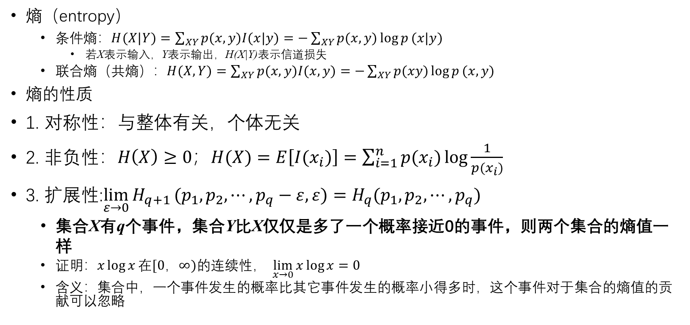
4.4熵-离散信源最大熵定理
熵（entropy）
$条件熵：H(X|Y)=\sum_{XY}{p(x,y)I(x|y)}=−\sum_{XY}{p(x,y)\log{p}(x|y)}$
若X表示输入，Y表示输出，H(X|Y)表示信道损失
联合熵（共熵）：$H(X,Y)=\sum_{XY}{p(x,y)I(x,y)}=−\sum_{XY}{p(xy)\log{p}(x,y)}$
熵的性质
1. 对称性：与整体有关，个体无关
2. 非负性：$H\left(X\right)≥0$；$H(X)=E\left[I(x_{i})\right]=\sum_{i=1}^{n}{p(x_{i})\log{\frac{1}{p(x_{i})}}}$
3. 扩展性:$\lim_{ε→0}{H_{q+1}}(p_{1},p_{2},⋯,p_{q}−ε,ε)=H_{q}(p_{1},p_{2},⋯,p_{q})$
集合X有q个事件，集合Y比X仅仅是多了一个概率接近0的事件，则两个集合的熵值一样
证明：$x\log{x}在[0，∞)的连续性， \lim_{x→0}{x}\log{x}=0$
含义：集合中，一个事件发生的概率比其它事件发生的概率小得多时，这个事件对于集合的熵值的贡献可以忽略

Slide 40
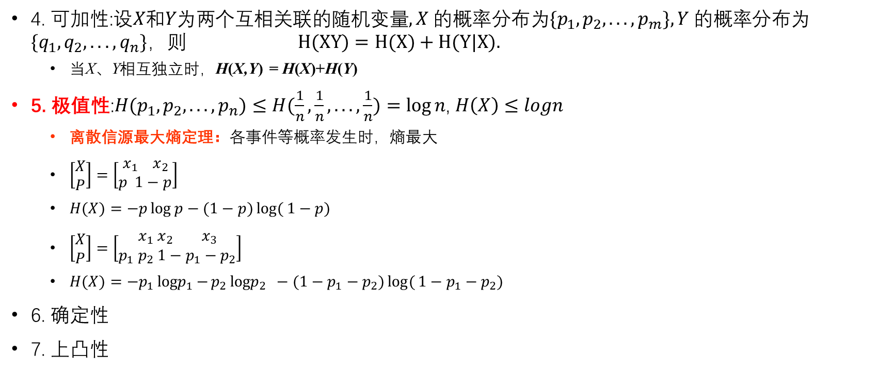
4.4熵-离散信源最大熵定理
4. 可加性:$设X和Y为两个互相关联的随机变量,X 的概率分布为\{p_{1},p_{2},...,p_{m}\},Y 的概率分布为\{q_{1},q_{2},...,q_{n}\}，则 H(XY)=H(X)+H(Y|X).$
当X、Y相互独立时，H(X,Y) = H(X)+H(Y)
5. 极值性:$H(p_{1},p_{2},...,p_{n})≤H(\frac{1}{n},\frac{1}{n},...,\frac{1}{n})=\log{n}$, $H\left(X\right)≤logn$
离散信源最大熵定理：各事件等概率发生时，熵最大
$\left[\begin{aligned}X \\ P\end{aligned}\right]=\left[\begin{aligned}x_{1} x_{2} \\ p 1−p\end{aligned}\right]$
$H(X)=−p\log{p}−(1−p)\log{(}1−p)$
$\left[\begin{aligned}X \\ P\end{aligned}\right]=\left[\begin{aligned}x_{1} x_{2} x_{3} \\ p_{1} p_{2} 1−p_{1}−p_{2}\end{aligned}\right]$
$H(X)=−p_{1}{logp}_{1}{−}p_{2}{logp}_{2}{ }−(1−p_{1}−p_{2})\log{(}1−p_{1}−p_{2})$
6. 确定性
7. 上凸性

Slide 41
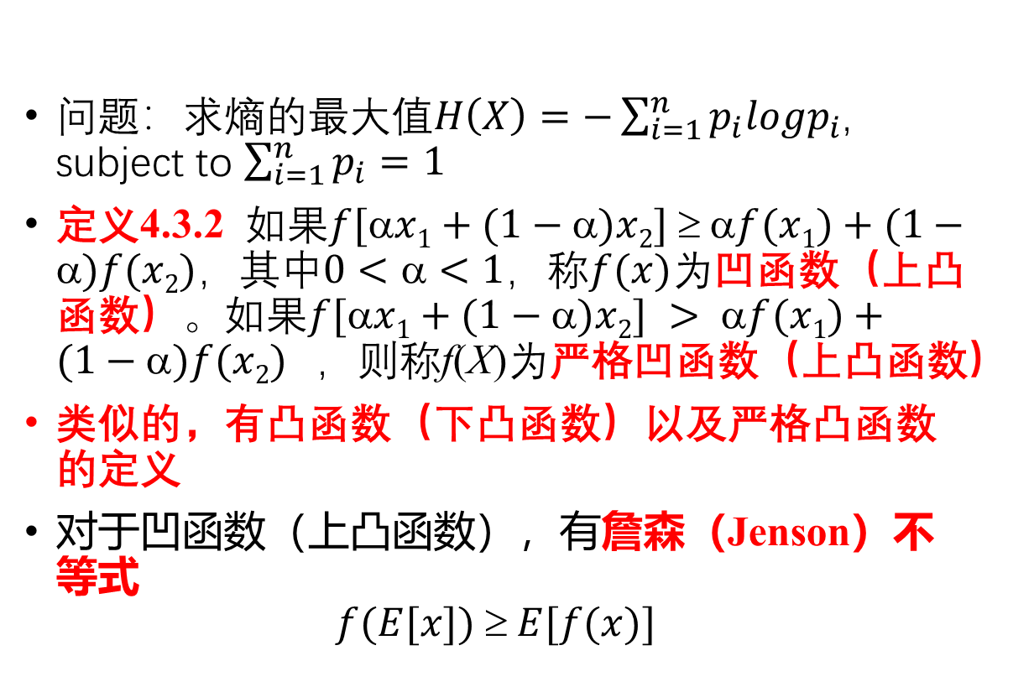
4.4熵-离散信源最大熵定理
问题：求熵的最大值$H\left(X\right)=−\sum_{i=1}^{n}{p_{i}logp_{i}}$, subject to $\sum_{i=1}^{n}{p_{i}=1}$
定义4.3.2 如果$f[x1+(1−)x2]  f(x1)+(1−)f(x2)$，其中$0<<1$，称$f(x)$为凹函数（上凸函数）。如果$f[x1+(1−)x2] > f(x1)+(1−)f(x2)$，则称f(X)为严格凹函数（上凸函数）
类似的，有凸函数（下凸函数）以及严格凸函数的定义
对于凹函数（上凸函数），有詹森（Jenson）不等式
$f(E[x])  E[f(x)]$

Slide 42
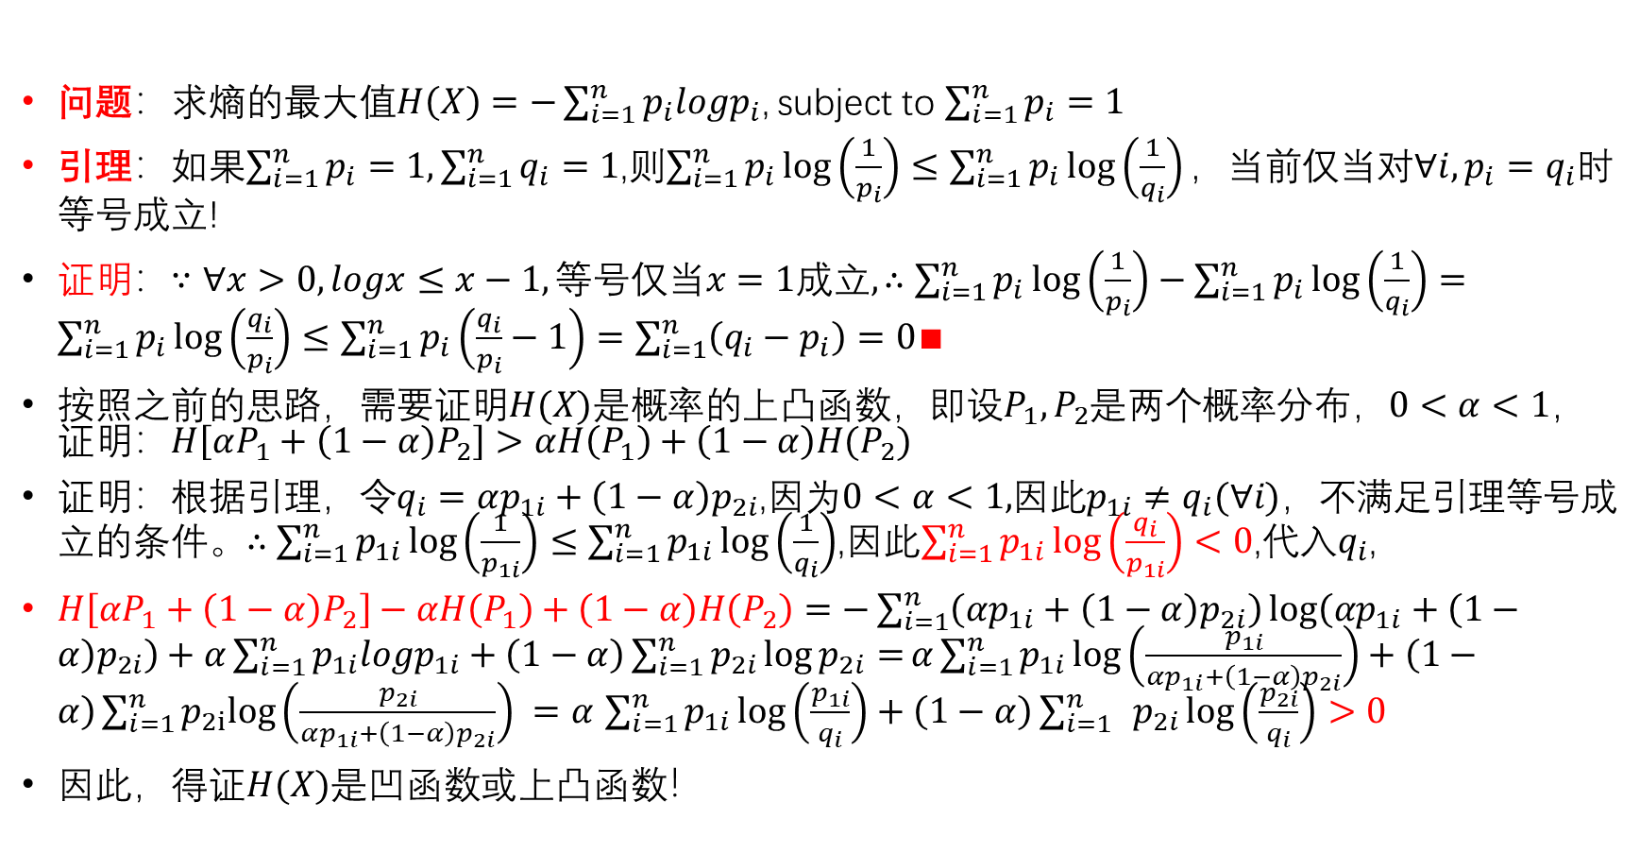
4.4熵-离散信源最大熵定理
问题：求熵的最大值$H\left(X\right)=−\sum_{i=1}^{n}{p_{i}logp_{i}}$, subject to $\sum_{i=1}^{n}{p_{i}=1}$
引理：如果$\sum_{i=1}^{n}{p_{i}}=1,\sum_{i=1}^{n}{q_{i}}=1$,则$\sum_{i=1}^{n}{p_{i}\log\left(\frac{1}{p_{i}}\right)≤\sum_{i=1}^{n}{p_{i}\log\left(\frac{1}{q_{i}}\right)}}，$当前仅当对$∀i,p_{i}=q_{i}$时等号成立!
证明：$∵∀x>0,logx≤x−1,等号仅当x=1成立,∴$ $\sum_{i=1}^{n}{p_{i}\log\left(\frac{1}{p_{i}}\right)−\sum_{i=1}^{n}{p_{i}\log\left(\frac{1}{q_{i}}\right)}}=\sum_{i=1}^{n}{p_{i}\log\left(\frac{q_{i}}{p_{i}}\right)}≤\sum_{i=1}^{n}{p_{i}\left(\frac{q_{i}}{p_{i}}−1\right)}=\sum_{i=1}^{n}{\left(q_{i}−p_{i}\right)}=0∎$
按照之前的思路，需要证明$H(X)$是概率的上凸函数，即设$P_{1},P_{2}$是两个概率分布，$0<α<1，$证明：$H\left[αP_{1}+\left(1−α\right)P_{2}\right]>αH\left(P_{1}\right)+\left(1−α\right)H(P_{2})$
证明：根据引理，令$q_{i}=αp_{1i}+\left(1−α\right)p_{2i}$,因为$0<α<1,$因此$p_{1i}≠q_{i}(∀i)$，不满足引理等号成立的条件。$∴$ $\sum_{i=1}^{n}{p_{1i}\log\left(\frac{1}{p_{1i}}\right)≤\sum_{i=1}^{n}{p_{1i}\log\left(\frac{1}{q_{i}}\right)}}$,因此$\sum_{i=1}^{n}{p_{1i}\log\left(\frac{q_{i}}{p_{1i}}\right)}<0$,代入$q_{i}$,
$H\left[αP_{1}+\left(1−α\right)P_{2}\right]−αH\left(P_{1}\right)+\left(1−α\right)H\left(P_{2}\right)=−\sum_{i=1}^{n}{\left(αp_{1i}+\left(1−α\right)p_{2i}\right)}log\left(αp_{1i}+\left(1−α\right)p_{2i}\right)+α\sum_{i=1}^{n}{p_{1i}logp_{1i}}+\left(1−α\right)\sum_{i=1}^{n}{p_{2i}\log{p_{2i}}=}α\sum_{i=1}^{n}{p_{1i}\log\left(\frac{p_{1i}}{αp_{1i}+\left(1−α\right)p_{2i}}\right)+\left(1−α\right){\sum_{i=1}^{n}{p_{2i}log\left(\frac{p_{2i}}{αp_{1i}+\left(1−α\right)p_{2i}}\right)}}_{ }}=α$ $\sum_{i=1}^{n}{p_{1i}\log\left(\frac{p_{1i}}{q_{i}}\right)+\left(1−α\right){\sum_{i=1}^{n}{ }p}_{2i}\log\left(\frac{p_{2i}}{q_{i}}\right)}>0$
因此，得证$H(X)$是凹函数或上凸函数！

Slide 43
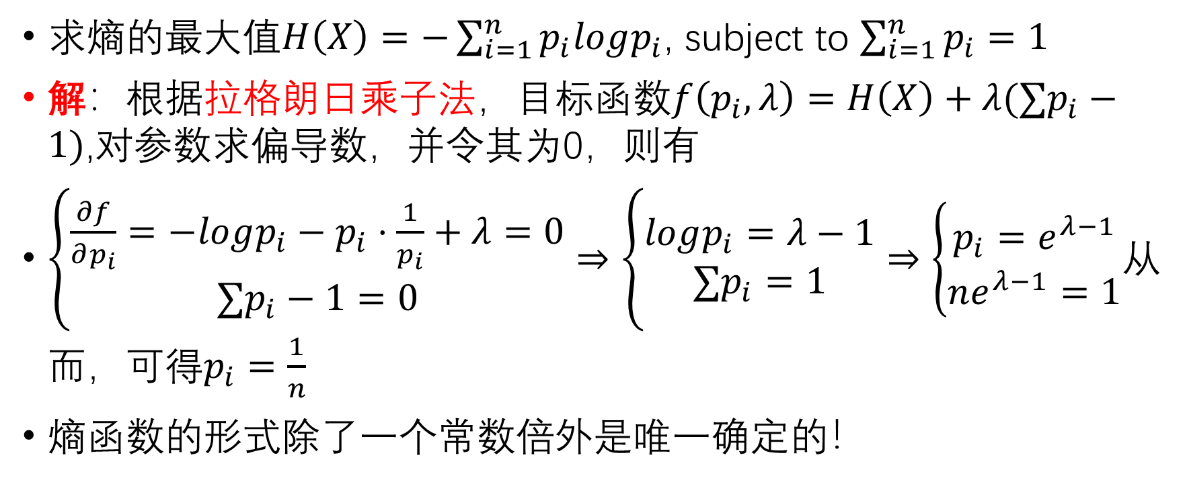
4.4熵-离散信源最大熵定理
求熵的最大值$H\left(X\right)=−\sum_{i=1}^{n}{p_{i}logp_{i}}$, subject to $\sum_{i=1}^{n}{p_{i}=1}$
解：根据拉格朗日乘子法，目标函数$f\left(p_{i},λ\right)=H\left(X\right)+λ(∑p_{i}−1)$,对参数求偏导数，并令其为0，则有
$\left\{\begin{aligned}\frac{∂f}{∂p_{i}}=−logp_{i}−p_{i}⋅\frac{1}{p_{i}}+λ=0 \\ ∑p_{i}−1=0\end{aligned}\right.⇒\left\{\begin{aligned}logp_{i}=λ−1 \\ ∑p_{i}=1\end{aligned}⇒\left\{\begin{aligned}p_{i}=e^{λ−1} \\ ne^{λ−1}=1\end{aligned}\right.\right.$从而，可得$p_{i}=\frac{1}{n}$
熵函数的形式除了一个常数倍外是唯一确定的！

Slide 44
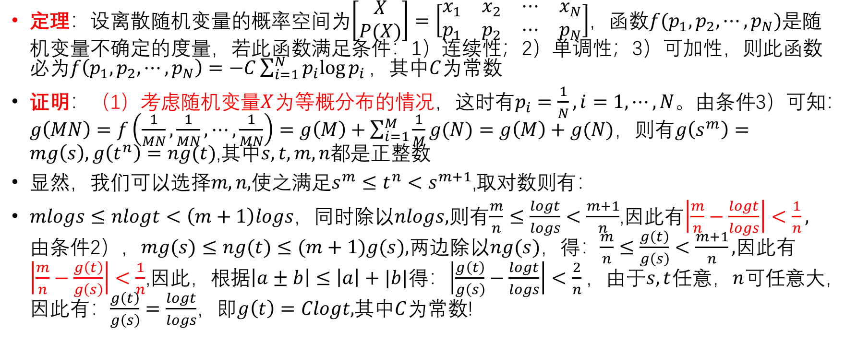
4.4熵-离散信源最大熵定理
定理：设离散随机变量的概率空间为$\left[\begin{matrix}X \\ P(X)\end{matrix}\right]=\left[\begin{matrix}x_{1} & x_{2} & ⋯ & x_{N} \\ p_{1} & p_{2} & ⋯ & p_{N}\end{matrix}\right]$，函数$f(p_{1},p_{2},⋯,p_{N})$是随机变量不确定的度量，若此函数满足条件：1）连续性；2）单调性；3）可加性，则此函数必为$f\left(p_{1},p_{2},⋯,p_{N}\right)=−C\sum_{i=1}^{N}{p_{i}log⁡p_{i}}，$其中$C$为常数
证明：（1）考虑随机变量$X$为等概分布的情况，这时有$p_{i}=\frac{1}{N},i=1,⋯,N。$由条件3）可知：$g\left(MN\right)=f\left(\frac{1}{MN},\frac{1}{MN},⋯,\frac{1}{MN}\right)=g\left(M\right)+\sum_{i=1}^{M}{\frac{1}{M}g(N)}=g\left(M\right)+g(N)，$则有$g\left(s^{m}\right)=mg\left(s\right),g\left(t^{n}\right)=ng(t)$,其中$s,t,m,n$都是正整数
显然，我们可以选择$m,n,$使之满足$s^{m}≤t^{n}<s^{m+1}$,取对数则有：
$mlogs≤nlogt<\left(m+1\right)logs，$同时除以$nlogs,$则有$\frac{m}{n}≤\frac{logt}{logs}<\frac{m+1}{n}$,因此有$\left|\frac{m}{n}−\frac{logt}{logs}\right|<\frac{1}{n},$由条件2），$mg(s)≤ng(t)≤(m+1)g(s),$两边除以$ng(s)，$得：$\frac{m}{n}≤\frac{g\left(t\right)}{g\left(s\right)}<\frac{m+1}{n},$因此有$\left|\frac{m}{n}−\frac{g\left(t\right)}{g\left(s\right)}\right|<\frac{1}{n}$,因此，根据$\left|a±b\right|≤\left|a\right|+|b|$得：$\left|\frac{g\left(t\right)}{g\left(s\right)}−\frac{logt}{logs}\right|<\frac{2}{n}，$由于$s,t$任意，$n$可任意大，因此有：$\frac{g\left(t\right)}{g\left(s\right)}=\frac{logt}{logs}$，即$g\left(t\right)=Clogt,$其中$C$为常数!

Slide 45
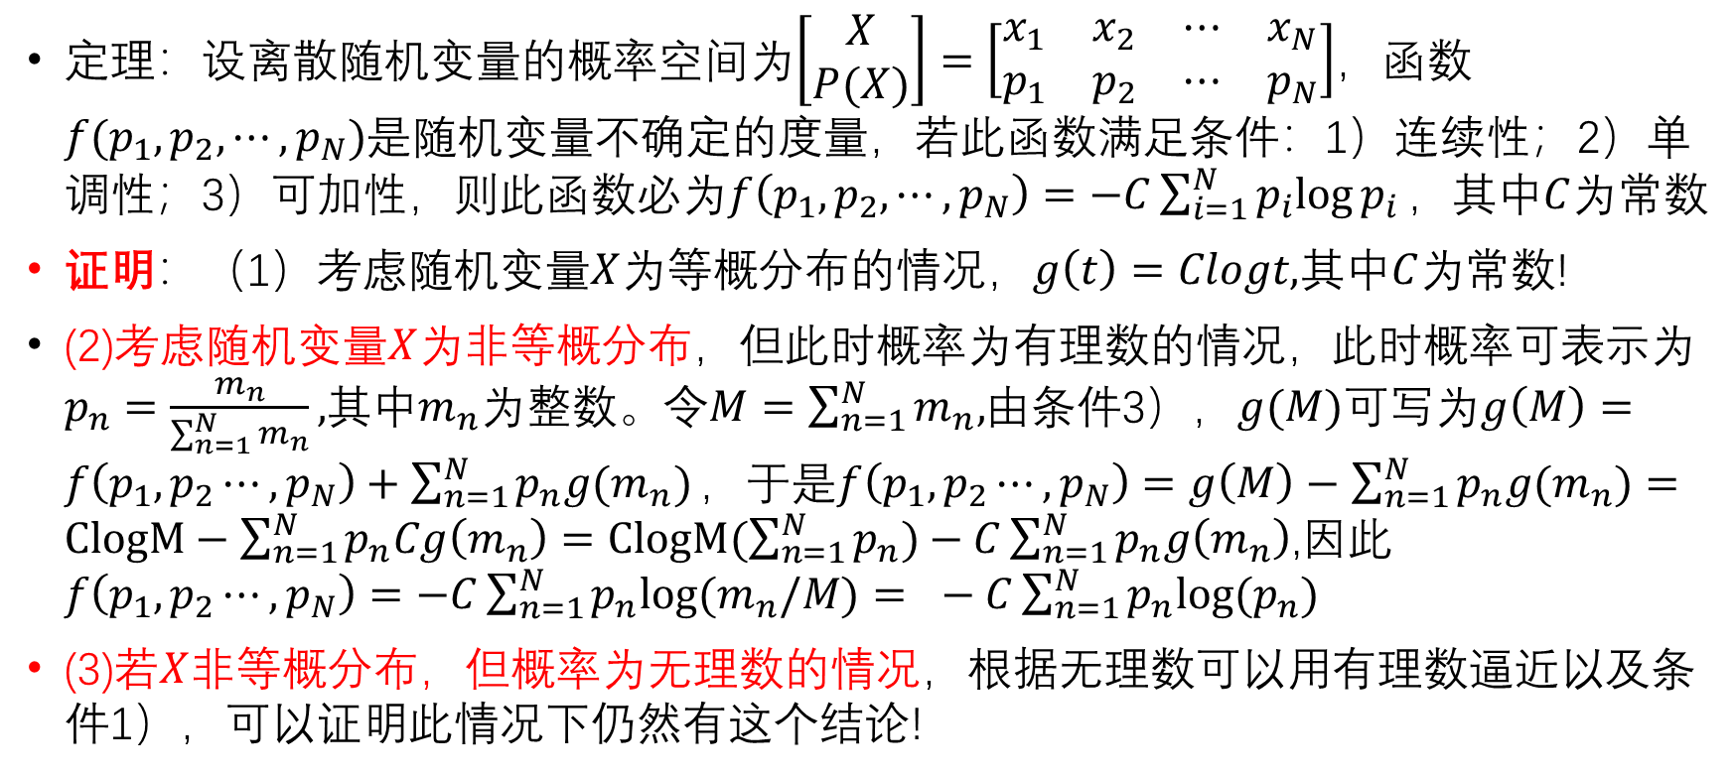
4.4熵-离散信源最大熵定理
定理：设离散随机变量的概率空间为$\left[\begin{matrix}X \\ P(X)\end{matrix}\right]=\left[\begin{matrix}x_{1} & x_{2} & ⋯ & x_{N} \\ p_{1} & p_{2} & ⋯ & p_{N}\end{matrix}\right]$，函数$f(p_{1},p_{2},⋯,p_{N})$是随机变量不确定的度量，若此函数满足条件：1）连续性；2）单调性；3）可加性，则此函数必为$f\left(p_{1},p_{2},⋯,p_{N}\right)=−C\sum_{i=1}^{N}{p_{i}log⁡p_{i}}，$其中$C$为常数
证明：（1）考虑随机变量$X$为等概分布的情况，$g\left(t\right)=Clogt,$其中$C$为常数!
(2)考虑随机变量$X$为非等概分布，但此时概率为有理数的情况，此时概率可表示为$p_{n}=\frac{m_{n}}{\sum_{n=1}^{N}{m_{n}}},$其中$m_{n}$为整数。令$M=\sum_{n=1}^{N}{m_{n},}$由条件3），$g(M)$可写为$g\left(M\right)=f\left(p_{1},p_{2}⋯,p_{N}\right)+\sum_{n=1}^{N}{p_{n}g(m_{n})}，$于是$f\left(p_{1},p_{2}⋯,p_{N}\right)=g\left(M\right)−$ $\sum_{n=1}^{N}{p_{n}g(m_{n})}=ClogM−\sum_{n=1}^{N}{p_{n}Cg\left(m_{n}\right)}=$ $ClogM(\sum_{n=1}^{N}{p_{n}})−C\sum_{n=1}^{N}{p_{n}g\left(m_{n}\right)}$,因此$f\left(p_{1},p_{2}⋯,p_{N}\right)=$ $−C\sum_{n=1}^{N}{p_{n}log⁡(m_{n}/M)= −C\sum_{n=1}^{N}{p_{n}log⁡(p_{n})}}$
(3)若$X$非等概分布，但概率为无理数的情况，根据无理数可以用有理数逼近以及条件1），可以证明此情况下仍然有这个结论!

Slide 46
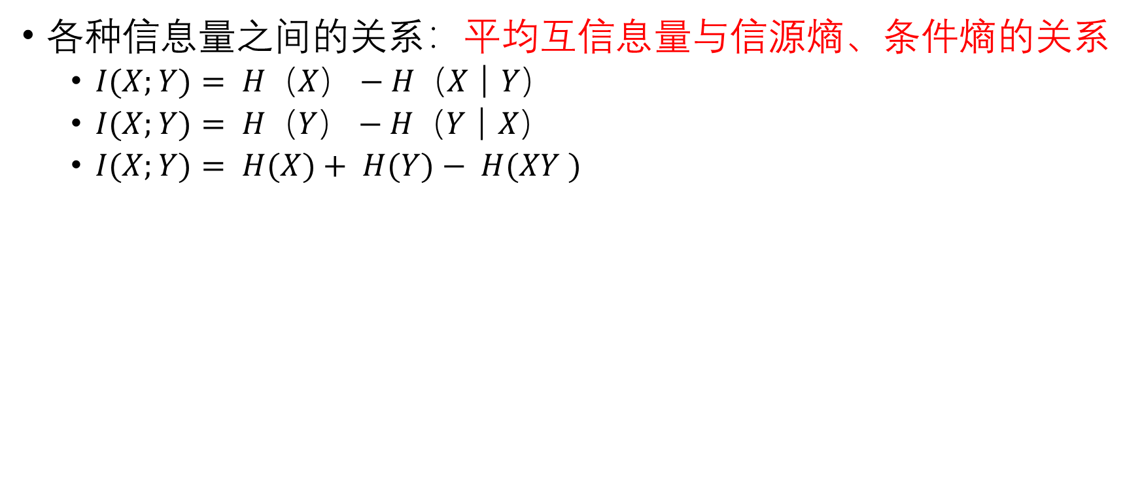
4.5平均互信息量、相对熵
各种信息量之间的关系：平均互信息量与信源熵、条件熵的关系
$I(X;Y)= H（X）−H（X︱Y）$
$I(X;Y)= H（Y）−H（Y︱X）$
$I(X;Y)= H(X)+ H(Y)− H(XY )$

Slide 47
4.5平均互信息量、相对熵
从通信的角度来讨论平均互信息量I(X ; Y)的物理意义
由第一等式I(X;Y)= H（X）-H（X︱Y）看I(X;Y)的物理意义
设X为发送消息符号集，Y为接收符号集，H(X)是输入集的平均不确定性,H（X︱Y）是观察到Y后，集X还保留的不确定性，二者之差I(X;Y)就是在接收过程中得到的关于X,Y的平均互信息量。
对于无扰信道，I(X ; Y)=H(X)
对于强噪信道，I(X ; Y)= 0

Slide 48
4.5平均互信息量、相对熵
由第二等式I(X;Y)= H（Y)-H（Y︱X）看I(X;Y)的物理意义
H(Y)是观察到Y所获得的信息量，H（Y︱X）是发出确定消息X后，由于干扰而使Y存在的平均不确定性， 二者之差I(X ; Y)就是一次通信所获得的信息量。
对于无扰信道，有I(X ; Y)=H(X)=H(Y)。
对于强噪信道，有H（Y︱X）= H（Y），从而I(X ; Y) = 0。

Slide 49
4.5平均互信息量、相对熵
由第三等式I(X;Y)= H(X)+ H(Y)- H(X,Y)看I(X;Y)的物理意义
通信前，随机变量X和随机变量Y可视为统计独立，其先验不确定性为H(X)+ H(Y)，
通信后，整个系统的后验不确定性为H(XY)，
二者之差H(X)+ H(Y)- H(XY)就是通信过程中不确定性减少的量，也就是通信过程中获得的平均互信息量I(X ; Y)。

Slide 50
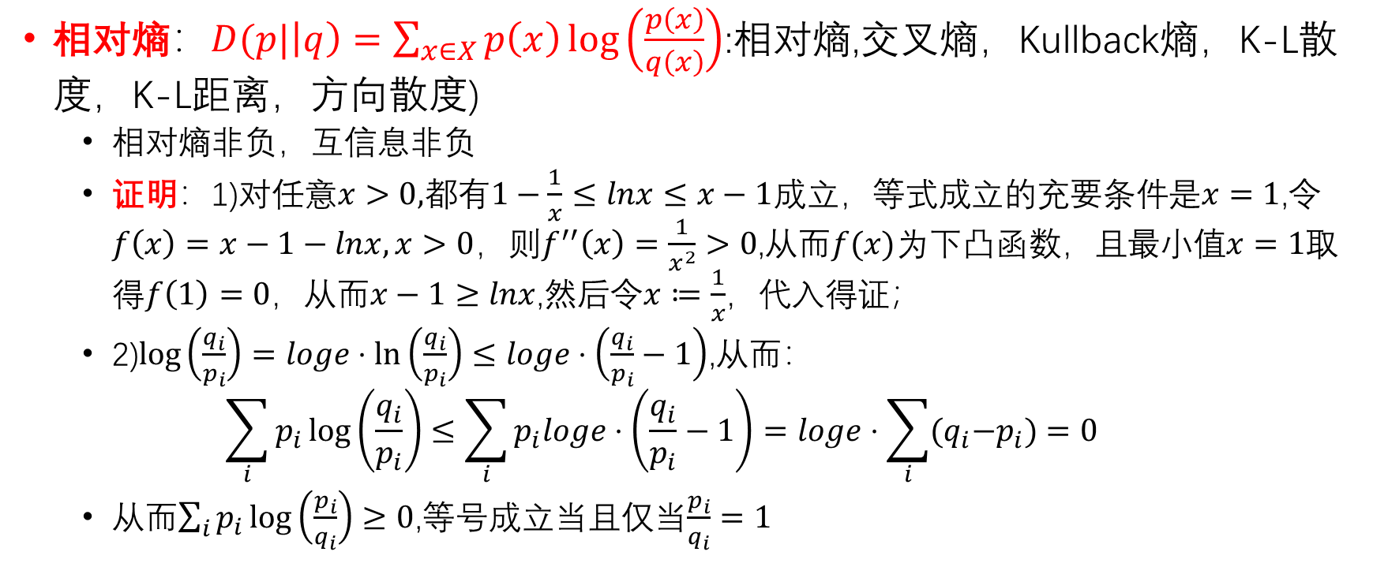
4.5平均互信息量、相对熵
相对熵$：D(p|\left|q\right)=\sum_{x∈X}{p\left(x\right)\log\left(\frac{p\left(x\right)}{q\left(x\right)}\right)}$:相对熵,交叉熵，Kullback熵，K-L散度，K-L距离，方向散度)
相对熵非负，互信息非负
证明：1)对任意$x>0,$都有$1−\frac{1}{x}≤lnx≤x−1$成立，等式成立的充要条件是$x=1$,令$f\left(x\right)=x−1−lnx,x>0$，则$f^{′′}\left(x\right)=\frac{1}{x^{2}}>0$,从而$f(x)$为下凸函数，且最小值$x=1$取得$f\left(1\right)=0$，从而$x−1≥lnx$,然后令$x≔\frac{1}{x}$，代入得证；
2)$\log\left(\frac{q_{i}}{p_{i}}\right)=loge⋅\ln\left(\frac{q_{i}}{p_{i}}\right)≤loge⋅\left(\frac{q_{i}}{p_{i}}−1\right)$,从而：
$$\sum_{i}{p_{i}\log\left(\frac{q_{i}}{p_{i}}\right)}≤\sum_{i}{p_{i}loge⋅\left(\frac{q_{i}}{p_{i}}−1\right)=loge⋅\sum_{i}{{(q}_{i}−p_{i})=0}}$$
从而$\sum_{i}{p_{i}\log\left(\frac{p_{i}}{q_{i}}\right)≥0}$,等号成立当且仅当$\frac{p_{i}}{q_{i}}=1$

Slide 51
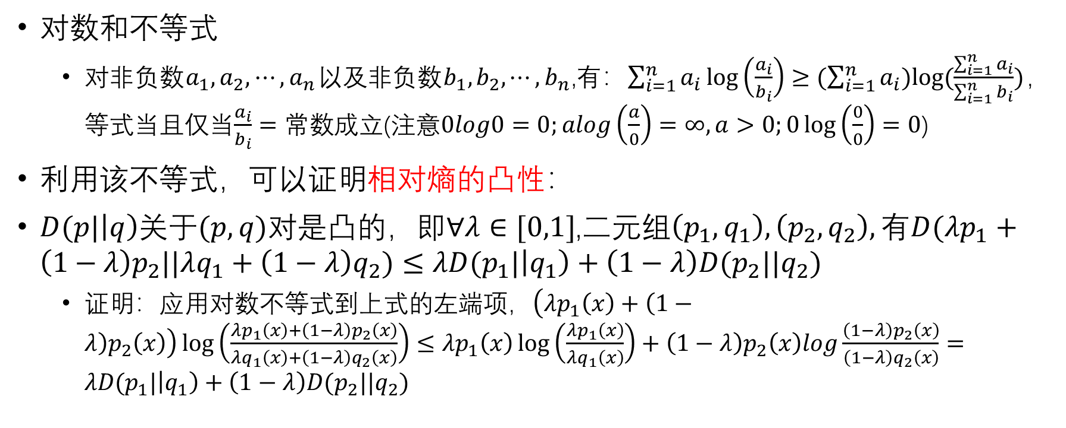
4.5平均互信息量、相对熵
对数和不等式
对非负数$a_{1},a_{2},⋯,a_{n}$以及非负数$b_{1},b_{2},⋯,b_{n}$,有：$\sum_{i=1}^{n}{a_{i}\log\left(\frac{a_{i}}{b_{i}}\right)≥(\sum_{i=1}^{n}{a_{i})log⁡(\frac{\sum_{i=1}^{n}{a_{i}}}{\sum_{i=1}^{n}{b_{i}}})}}$，等式当且仅当$\frac{a_{i}}{b_{i}}=常数$成立(注意$0log0=0;alog\left(\frac{a}{0}\right)=∞,a>0;0\log\left(\frac{0}{0}\right)=0$)
利用该不等式，可以证明相对熵的凸性：
$D(p|\left|q\right)$关于$(p,q)$对是凸的，即$∀λ∈[0,1]$,二元组$\left(p_{1},q_{1}\right),\left(p_{2},q_{2}\right),有D(λp_{1}+\left(1−λ\right)p_{2}||λq_{1}+\left(1−λ\right)q_{2})≤λD(p_{1}|\left|q_{1}\right)+\left(1−λ\right)D(p_{2}||q_{2})$
证明：应用对数不等式到上式的左端项，$\left(λp_{1}\left(x\right)+\left(1−λ\right)p_{2}\left(x\right)\right)\log\left(\frac{λp_{1}\left(x\right)+\left(1−λ\right)p_{2}\left(x\right)}{λq_{1}\left(x\right)+\left(1−λ\right)q_{2}\left(x\right)}\right)≤λp_{1}\left(x\right)\log\left(\frac{λp_{1}\left(x\right)}{λq_{1}\left(x\right)}\right)+\left(1−λ\right)p_{2}\left(x\right)log\frac{\left(1−λ\right)p_{2}\left(x\right)}{\left(1−λ\right)q_{2}\left(x\right)}=λD(p_{1}|\left|q_{1}\right)+\left(1−λ\right)D(p_{2}||q_{2})$

Slide 52
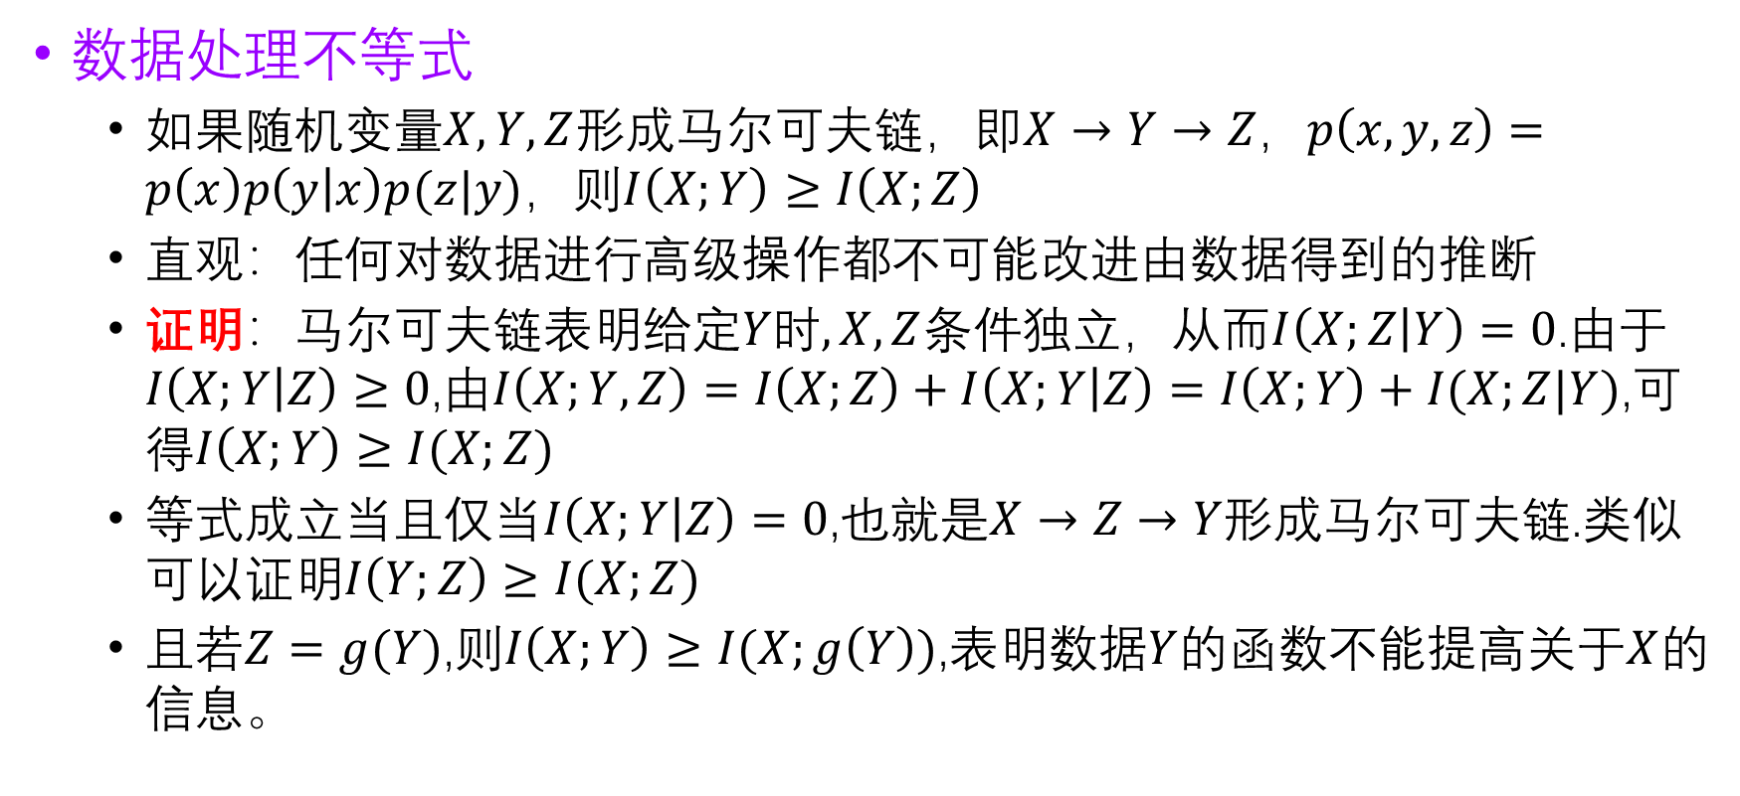
4.5平均互信息量、相对熵
数据处理不等式
$如果随机变量X,Y,Z$形成马尔可夫链，即$X→Y→Z$，$p\left(x,y,z\right)=p\left(x\right)p\left(y | x\right)p(z|y)$，则$I\left(X;Y\right)≥I\left(X;Z\right)$
直观：任何对数据进行高级操作都不可能改进由数据得到的推断
证明：马尔可夫链表明给定$Y时,X,Z$条件独立，从而$I\left(X;Z | Y\right)=0$.由于$I\left(X;Y | Z\right)≥0$,由$I\left(X;Y,Z\right)=I\left(X;Z\right)+I\left(X;Y | Z\right)=I\left(X;Y\right)+I(X;Z|Y)$,可得$I\left(X;Y\right)≥I(X;Z)$
等式成立当且仅当$I\left(X;Y | Z\right)=0$,也就是$X→Z→Y$形成马尔可夫链.类似可以证明$I\left(Y;Z\right)≥I(X;Z)$
且若$Z=g(Y)$,则$I\left(X;Y\right)≥I(X;g\left(Y\right))$,表明数据$Y$的函数不能提高关于$X$的信息。

Slide 53
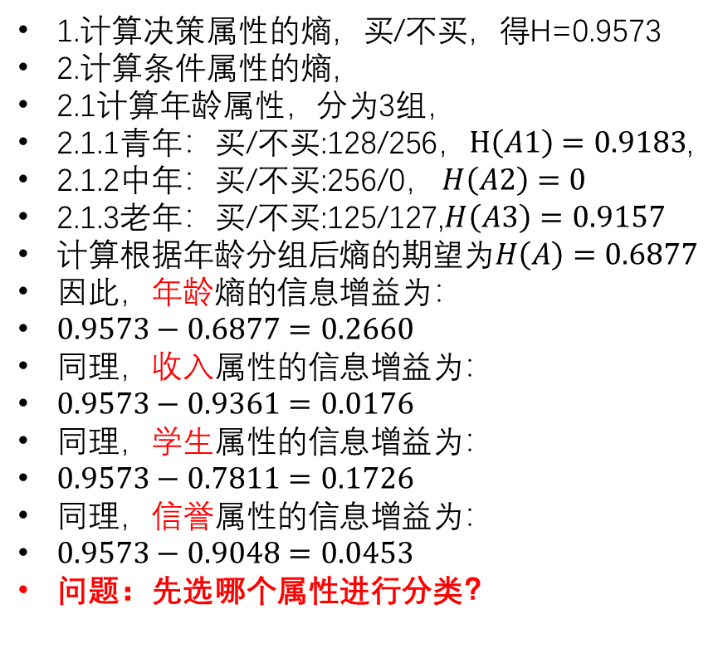
4.6 决策树-信息熵的直接应用
决策树：基于规则来进行分类，典型的决策树算法ID3
计数 | 年龄 | 收入 | 学生 | 信誉 | 归类：买计算机？
64 | 青 | 高 | 否 | 良 | 不买
64 | 青 | 高 | 否 | 优 | 不买
128 | 中 | 高 | 否 | 良 | 买
60 | 老 | 中 | 否 | 良 | 买
64 | 老 | 低 | 是 | 良 | 买
64 | 老 | 低 | 是 | 优 | 不买
64 | 中 | 低 | 是 | 优 | 买
128 | 青 | 中 | 否 | 良 | 不买
64 | 青 | 低 | 是 | 良 | 买
132 | 老 | 中 | 是 | 良 | 买
64 | 青 | 中 | 是 | 优 | 买
32 | 中 | 中 | 否 | 优 | 买
32 | 中 | 高 | 是 | 良 | 买
63 | 老 | 中 | 否 | 优 | 不买
1 | 老 | 中 | 否 | 优 | 买
1.计算决策属性的熵，买/不买，得H=0.9573
2.计算条件属性的熵，
2.1计算年龄属性，分为3组，
2.1.1青年：买/不买:128/256，$H\left(A1\right)=0.9183$,
2.1.2中年：买/不买:256/0， $H\left(A2\right)=0$
2.1.3老年：买/不买:125/127,$H\left(A3\right)=0.9157$
计算根据年龄分组后熵的期望为$H\left(A\right)=0.6877$
因此，年龄熵的信息增益为：
$0.9573−0.6877=0.2660$
同理，收入属性的信息增益为：
$0.9573−0.9361=0.0176$
同理，学生属性的信息增益为：
$0.9573−0.7811=0.1726$
同理，信誉属性的信息增益为：
$0.9573−0.9048=0.0453$
问题：先选哪个属性进行分类？

Slide 54
谢 谢！
哈尔滨工业大学计算学部 刘绍辉
2023年4月

